Slide 1
DOROST
PRAVIDLA DLE SMĚRNICE PRO CELOROČNÍ ČINNOST DOROSTU

Slide 2
VŠEOBECNÉ PODMÍNKY
7 členů + 1 náhradník ( 13 – 18 let, max. 2, kteří ten ročník dovrší 13 let)
Družstva kategorie: dorostenci, dorostenky, dorost smíšený
Jednotlivci a jednotlivkyně: mladší (13-14), střední (15-16) a starší (17-18)

Slide 3
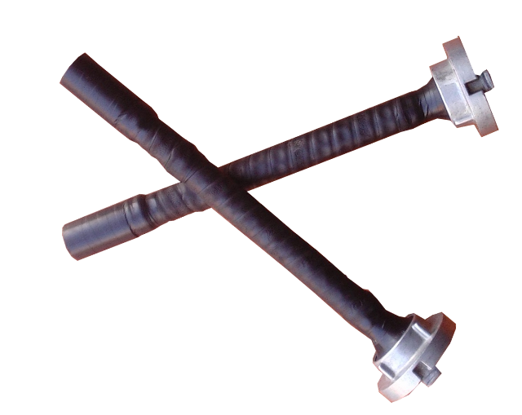
Požární útok
Dorostenci: nástřiková čára 90 m
Dorostenky, dorost smíšený: nástřiková čára 70 m
Doba přípravy: 5 minut Provedení pokusu: do 2 minut
Hadicové spojky mohou mít pojistku
Neplatný pokus:
- nenašroubovaný sací koš
- nespojené vedení
- chyby při nástřiku
- pomoc cizí osoby
- nedokončení s předepsanou výstrojí
- nepoužití veškerého materiálu
- překročení časového limitu
- použití nářadí neodpovídající pravidlům

Slide 5
ŠTAFETA 4x 100 m
Účastní se dvě čtyřčlenné štafety – libovolný soutěžící může startovat v obou štafetách
Člunkový běh: závodník nesmí vkročit do vytyčeného územní dokud není ukončena předávka
Běh do oválu: je rozhodující poloha proudnice, ne nohou
Proudnice nesmí být předána hozením
Upadne-li proudnice při předávce na zem, musí ji zvednout ten, kdo ji předává
Dorostenci úseky: Domeček, bariéra, kladina, hasící přístroj
Dorostenky: Okno, nízká překážka, kladina, hasící přístroj

Slide 6
I. Úsek
Dorostenci – domeček
Při odstartování se musí žebřík (min. hmotnost 9 kg, nesmí být zakončen bodci) jakoukoliv částí dotýkat země, může přesahovat přes startovní čáru.
Při překonávání domečku je závodník musí dotknout plošiny kteroukoliv částí těla
Dorostenky, dorost smíšený – okno
Po odstartování soutěžící zdolá překážku s oknem
Nesmí ji přeskakovat plavmo
Soutěžící překovává překážku i s proudnicí (proudnice nesmí být přes překážku přehozena)

Slide 7
II. Úsek
Dorostenci – bariéra
Bariéra 2 m vysoká
Soutěžící překovává překážku i s proudnicí (proudnice nesmí být přes překážku přehozena)
Dorostenky, dorost smíšený – nízký přeskok
Nízká překážka O,7 m vysoká
Soutěžící překovává překážku i s proudnicí (proudnice nesmí být přes překážku přehozena)

Slide 8
III. Úsek
Dorostenci, dorostenky, dorost smíšený – kladina a stuhy
Stuhy (ROT nebo DIN) s min. hmotností 2,5 kg
Kladina 8m dlouhá, vysoká 1,2 m pro dorostence, vysoká 0,8 m pro dorostenky a dorost smíšený
Rozdělovač neupravený, spodní hrana spojek je 60 mm od spodní podložky
Proudnice (ROT nebo DIN) s min. hmotností 0, 50 kg, může být vybavena pro nošení v zubech nebo provázkem ne delším než 50 cm od těla
Pásmo odpojení, které navazuje na rozběhové území

Slide 9
IV. Úsek.
Dorostenci, dorostenky, dorost smíšení – hasící přístroj
Přenosný hasící přístroj o min. hmotnosti 5 kg

Slide 10
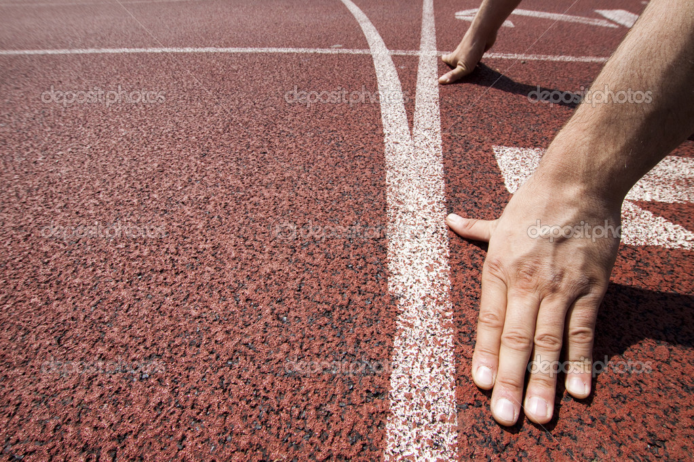
BĚH NA 100 m S PŘEKÁŽKAMI
Může plnit všech 7 členů družstva (počítá se 5 nejlepších časů)
Každý soutěžící má 2 pokusy
Stuhy (ROT nebo DIN) s min. hmotností 2,5 kg
Rozdělovač neupravený, spodní hrana spojek je 60 mm od spodní podložky
Proudnice (ROT nebo DIN) s min. hmotností 0, 50 kg, může být vybavena pro nošení v zubech nebo provázkem ne delším než 50 cm od těla
Dorostenci – bariéra 2m vysoká, kladina 8 m dlouhá, 1,2m vysoká
Dorostenky – nízká překážka 0,7 m vysoká, kladina 8 m dlouhá, 0,8 m vysoká

Slide 12
TEST Z POŽÁRNÍ OCHRANY
Plní 7 členů
Odpovídá se na 15 otázek (může být upraveno) z 50 možných
Každý rok se aktualizuje soubor otázek z okruhů:
Represe
Prevence
Technika + technické prostředky PO
Historie, legislativa, stanovy SH ČMS
Zdravověda
Každý okruh je po deseti otázkách
Za každou nesprávně zodpovězenou otázku = 1 tr.b.

Slide 13
ZÁVOD POŽÁRNICKÉ VŠESTRANNOSTI
Plní velitel + 4 členové hlídky
Dorostenci: 4-5 km
Dorostenky: 3-4 km
Stanoviště K1 – K6 + označení začátku a konce azimutu
Vyloučení
nedostavení se na start
vynechání kontrolního stanoviště nebo kontroly u azimutu
znehodnocení značení trati, pomoc cizí osoby
odmítne-li plnit úkol, neproběhne-li cílem celá hlídka
ztratí-li startovní průkaz

Slide 14
K1 – střelba
K2 – šplh
dorostenci 4 m, dorostenky a dorost smíšený 3 m
K3 – přeskok přes vodní příkop
dorostenci 2,5 m, dorostenky a dorost smíšený 2 m
K4 – určování PHP a věcných prostředků PO

Slide 15
K5 – optická signalizace
K 6 – základy zdravovědy
soutěžící si vylosuje zranění a popíše příznaky (1 tr.b.) a ošetření popř. transport (2 tr. b.)
Přesun podle azimutu 1 chybějící razítko = 5 tr.b., 2 razítka = 10 tr. b., 3 razítka = neplatný pokus

Slide 16
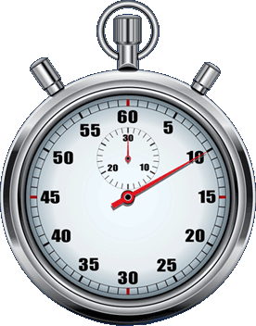
Soutěž jednotlivců
Běh na 100 m s překážkami
Test z požární ochrany
Závod požárnické všestrannosti
Dvojboj
Neplatný pokus:
nepřekonání překážky
zkřížení sousední dráhy
překonání překážky pomocí vzpěr nebo cizí osoby
nedokončení s výstrojí
neustavení PHP (min. 5 kg) na podložku

Slide 18
Zdroje
Směrnice hry Plamen
www.dh.cz

Slide 19
Dotazy

Slide 20
Děkuji za pozornost

